Slide 1
JSP01
특징 & 동작 개요

Slide 2
웹프로그래밍이란?
웹프로그래밍이란? →웹어플리케이션을 만드는 행위
웹어플리케이션이란? → 웹을 기반으로 동작하는 프로그램을 의미
웹이란? →인터넷 서비스의 형태 의미
인터넷이란? → 하나 이상의 네트워크가 연결되어 있는 형태를 의미

Slide 3
JAVA 웹
JAVA플랫폼(JavaSE, JavaEE, JavaME)중에서 JavaEE를 이용한 웹프로그래밍 입니다.
웹 컨테이너
JSP
Servlet
J2EE
EJB 컨테이너
EJB
컴포넌트 관리
(Tomcat 7)

Slide 4
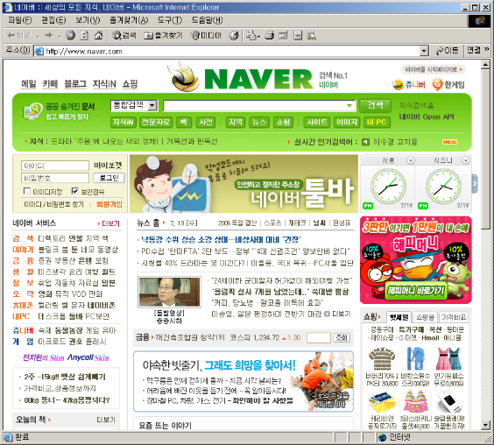
웹프로그램의 동작
웹서버 : 클라이언트의 요청에 의해 정보를 제공해 주는 서버(Aphache, IIS)
별도의 구현이 필요한 로직이 있을 경우 웹어플리케이션 서버에 요청
웹브라우저 : 웹서에 정보를 요청하고, 웹서버로 부터 정보를 받는 매개체.
(HTTP 프로토콜을 사용함.)
Web
Server
Web
Application
Server
데이터
베이스
request
response

Slide 5
JSP 개요
❑ JSP(Java Server Page)는?
➢ 웹 서비스를 위한 인터넷 프로그래밍 언어
➢ 원래 서블릿(servlet)과 JSP는 Sun사의 Java 웹 서버 제품의 보조 기술로 등장
➢ 1998년 첫 번째 JSP API(Application Programming Interface) 스펙(specification) 발표
➢ 1999년 5월 JSP 1.0 스펙(Servlet 2.2)이 발표되면서 안정적인 개발 플랫폼의 면모를 갖춤
➢ JSP 기능 역시 서블릿 기술을 사용하여 구현 되었기 때문에 기존의 서블릿 제품들의 JSP
장점을 그대로 충분히 흡수함
년도 | Servlet Spec. | JSPSpec. | ELSpec. | WebSocket Spec. | TomcatVer. | 최소지원 JAVAJDKver.
예정 | 4.0 | 2.4(?) | 3.1(?) | 1.2(?) | 9.0.0(alpha) | 8 and later
2016 | 3.1 | 2.3 | 3.1 | 1.1 | 8.5.x | 7 and later
2013 | 3.1 | 2.3 | 3.0 | 1.1 | 8.0.x | 7 and later
2010 | 3.0 | 2.2 | 2.2 | N/A | 7.0.x | 6 and later
2007 | 2.5 | 2.1 | 2.1 | N/A | 6.0.x | 5 and later
2004 | 2.4 | 2.0 | N/A | N/A | 5.5.x(archived) | 1.4
2002 | 2.3 | 1.2 | N/A | N/A | 4.1.x(archived) | 1.3
2000 | 2.2 | 1.1 | N/A | N/A | 3.3.x(archived) | 1.1

Slide 6
JSP특징
❑ 플랫폼에 독립적이다.
➢ “Write Once, Run Anywhere”
➢ 개발 되면, 다른 환경으로 큰 변경 작업 없이 이식이 가능하다.
❑ 소프트웨어의 재사용성이 증가된다.
➢ 미리 개발해 놓은 자원을 다른 곳에서도 새로운 개발 없이 사용이 가능하다.
❑ 안정적이며 수행 속도가 향상된다.
➢ JSP는 스크립트지만 브라우저가 읽어 들이기 전에 JSP컨테이너에 의해 컴파일이 되고
서블릿 코드로 변환 된다는 점에서 속도가 향상된다는 말에 의문이 생길 수 있지만 이 과
정은 처음에 한번만 일어나기 때문에 JSP페이지는 뛰어난 속도를 자랑한다.
➢ JSP는 하나의 요청마다 쓰레드를 생성하기 때문에 하나의 요청마다 프로세스를 생성하는
CGI나 ASP보다 뛰어나다.

Slide 7
JSP특징
❑ 디자인 부분과 프로그램 부분의 분리가 가능하다.
➢ JSP는 컴포넌트 중심적인 디자인이기 때문에 자바빈즈(JavaBeans)로 만들어진 서버측
객체의 기능을 사용할 수 있는 HTML과 비슷한 태그 시스템을 가지고 있다.
➢ 프로그래머는 자바빈즈로 구현하고 프리젠테이션 팀이 JSP를 통해 자바빈즈를 사용한다.
❑ J2EE(Java 2 Enterprise Edition)의 진입로이다.
➢ Oracle사(과거 Sun사)의 기업용 서버 플랫폼임(1998년경부터 현재까지 발전해옴)
➢ J2EE에는 JSP를 필두로 서블릿(Servlet), XML, EJB(Enterprise JavaBean), JavaMail,
JNDI(JavaNaming and Directory Interface), CORBA등의 핵심 기술로 이루어져있다.
➢ JSP는 웹상에서 J2EE핵심 기술들을 모두 연동하고 있다.

Slide 8
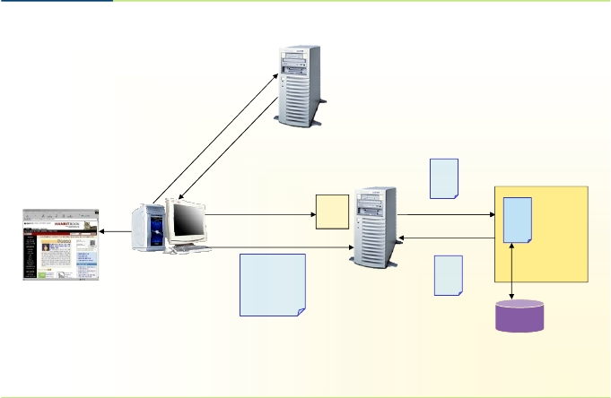
Server와 Client, 그리고 JSP Container
DNS 서버
① URL request
www.xxx.com
JSP/Servlet Container
② IP 주소로 변화
211.xxx.xxx.xxx
*.JSP
index. jsp
④ 요청/분석 넘기기
*.Java (Servlet)
↓ ⑤ 파싱
↓ ⑥ 컴파일
↓ ⑦메모리에 서블릿 적재
최초 단1번 발생
③ JSP 페이지 요청
http://211.xxx.xxx:8080/index.jsp
8080
포트
*.class
⑪결과 페이지 (HTML) 전송 <HTML> <BODY>
…
…
…
⑩ 실행 결과 전송
⑧실행
PC/웹 브라우저
HTML 문서
HTML + JavaScript + CSS
⑫ HTML 태그 분석 변환/화면 구성
웹 서버
⑨데이터 요청
DB

Slide 9
JSP 전망...
JSP는 대기업, 금융권, 관공서 등의 ‘크고 안정성과 유지보수성 중시하는 중대형 사이트’에서의 수요는 여전히 가장 많고, 앞으로도 이 추세는 유지될듯 하나.. 2010년대 넘어오면서 급속도로 사용되는, API 중심 웹사이트 와 SPA (Single Page Application) 에 대해 JSP 는 매우 경직된 형태라.. 장기적으로는 전망이 밝다고만 할수 없다. 웹개발 분야의 신흥강자로는 Node.js, Python Django/Flask, Go, Ruby On Rails 등이 있다

Slide 10
선행학습 (입문)
JAVA : JAVA웹어플리케이션을 구현하기 위한 선행 학습 필요
HTML : 웹어플리케이션을 구현하기 위한 기본 언어
JavaScript : 클라이언트 기능을 구현하기 위한 언어
Jquery : JavaScript의 대표적인 라이브러리로써, 클라이언트 사이드 스크립트 언어를 단순화 할 수 있다.
CSS : 웹어플리케이션의 레이아웃 및 스타일을 지정하는 언어

